Slide 1
Priroda i društvo
07.05.2020.

Slide 2
Pogledajte video i neke zanimljivosti o Jadranskom moru!
https://youtu.be/NKrZyGmiGas
Na zemljovidu Republike Hrvatske potraži Jadransko more.
Opiši kako izgleda i prođi prstom po morskoj granici (plavom crtom, sjećate se…)
Otvorite udžbenik Naš svijet na str. 46. – 47.
Pročitajmo zajedno!

Slide 3
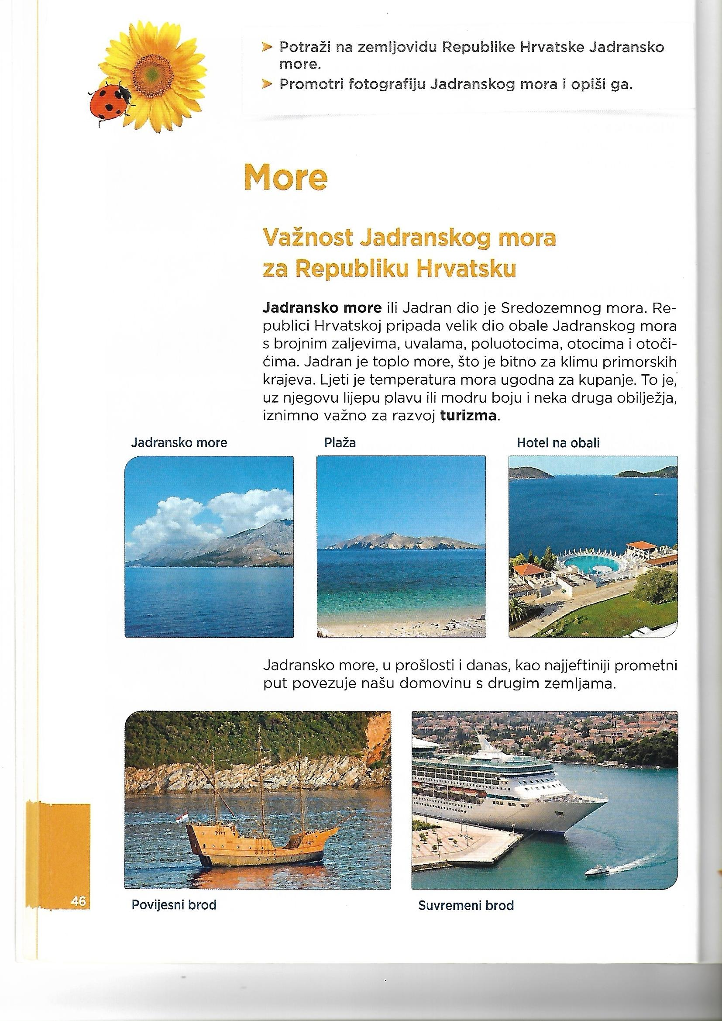
MORE

Slide 5
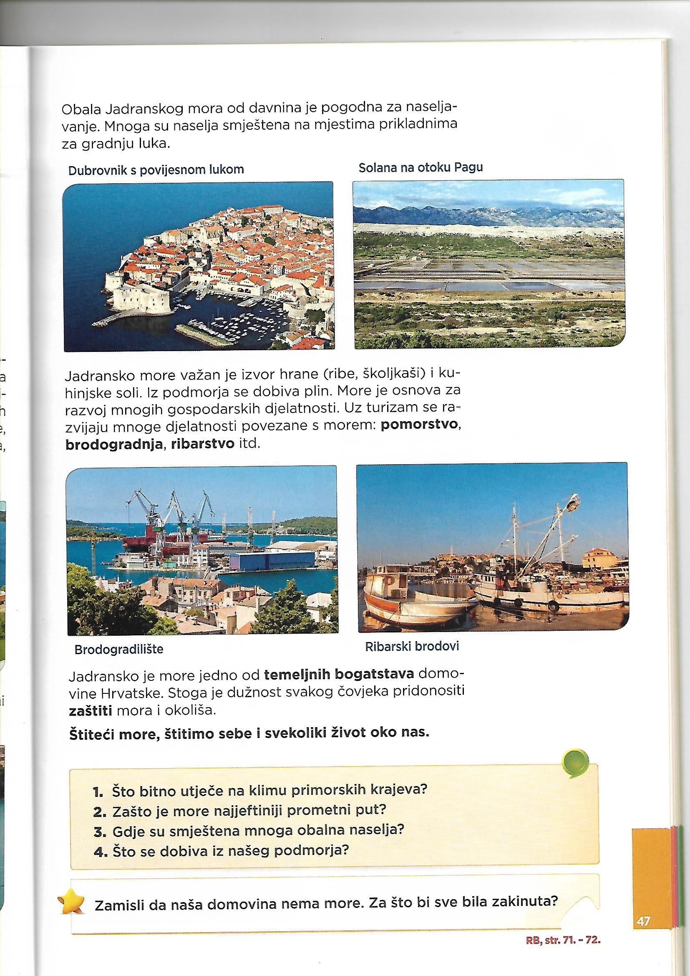

Slide 7
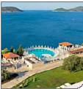
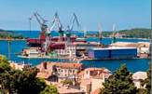

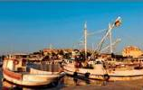
Zapiši i nacrtaj u svoju bilježnicu
VAŽNOST JADRANSKOGA MORA ZA REPUBLIKU HRVATSKU
turizam
brodogradnja
pomorstvo
ribarstvo

